Slide 1

Разработка мобильного приложения для автоматического распознавания речевых нарушений – SpeakSense
Команда «Legion»

Slide 2


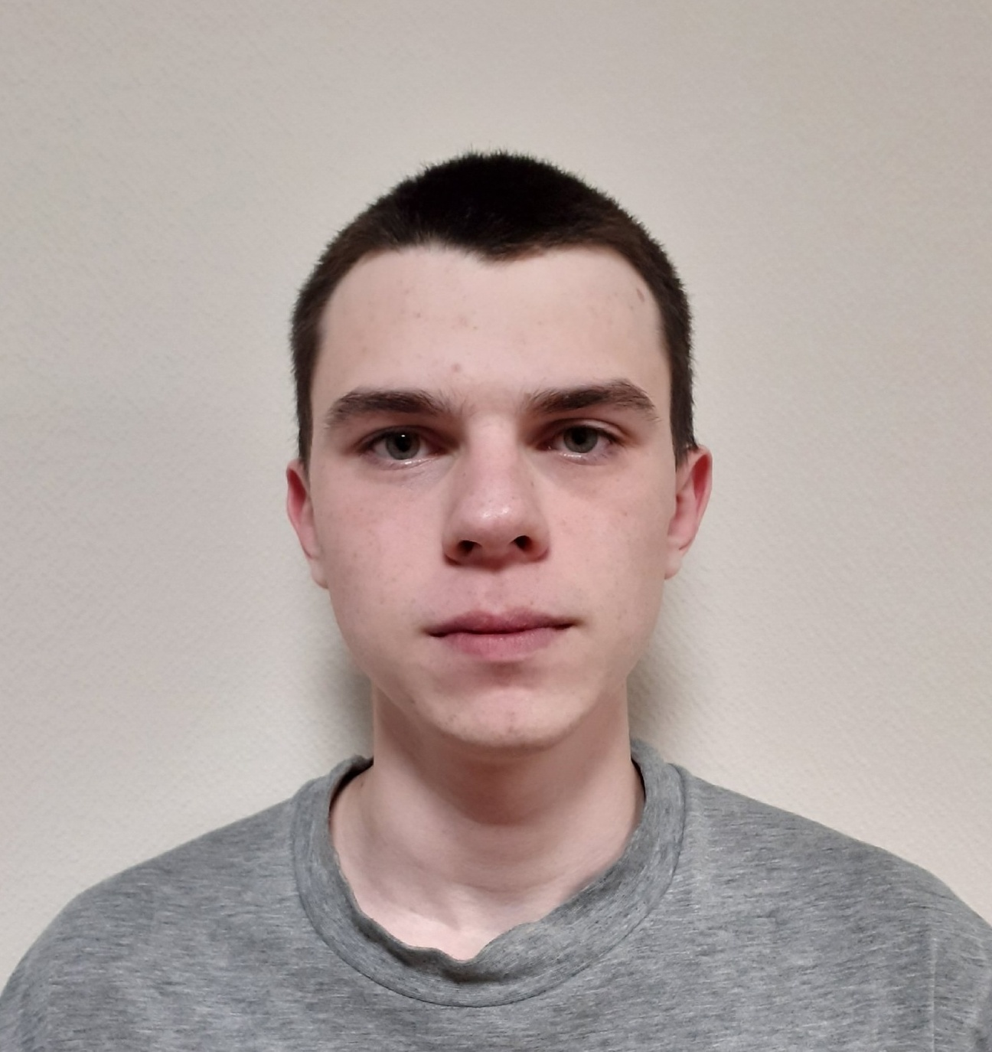
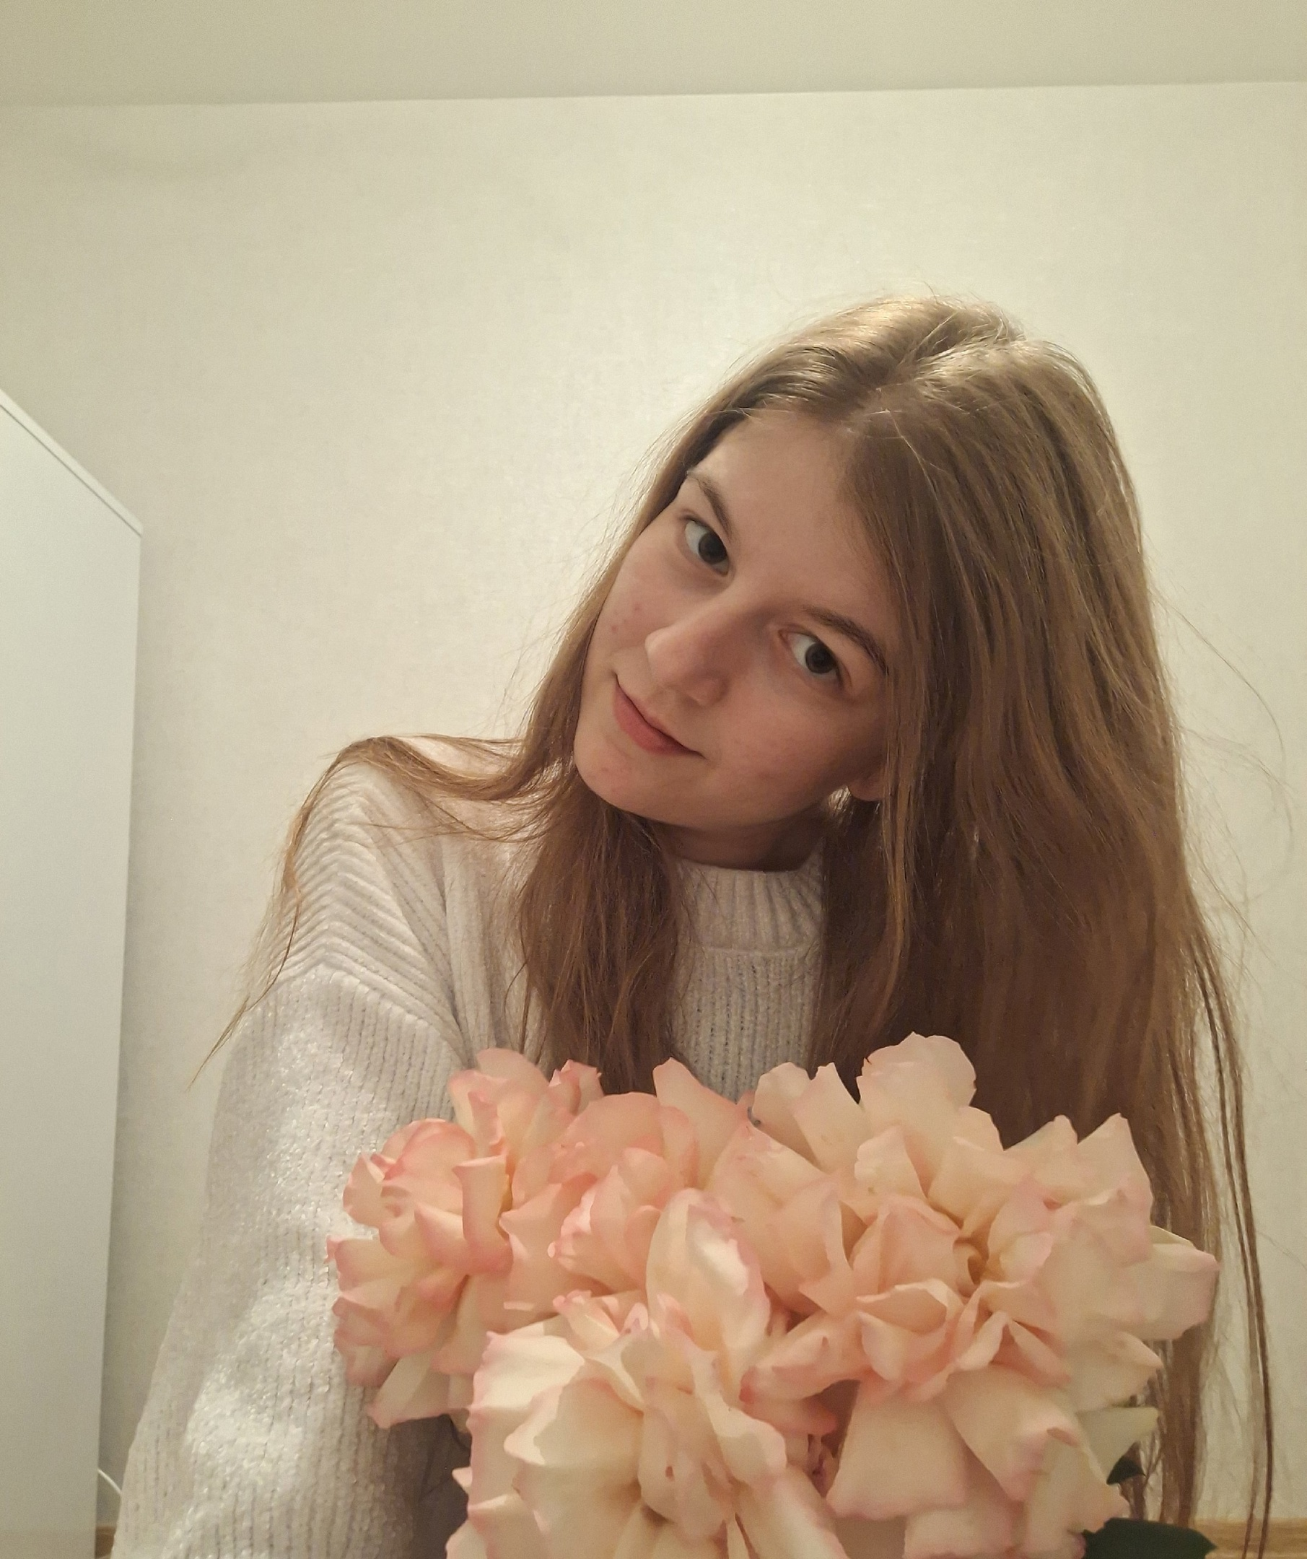
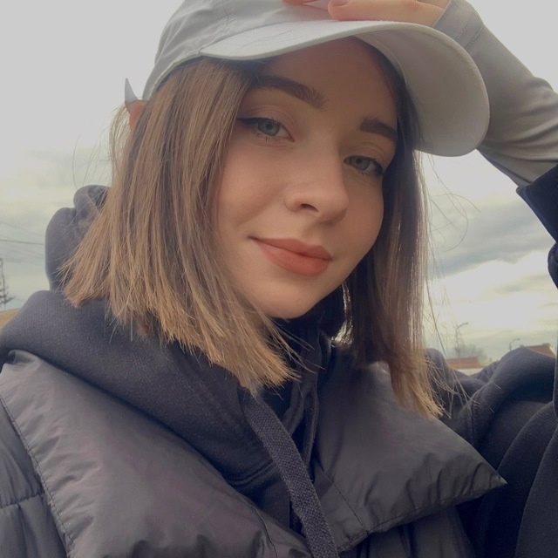
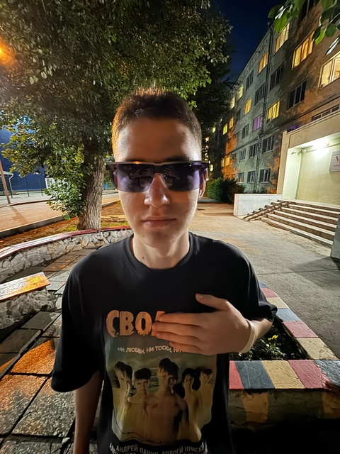
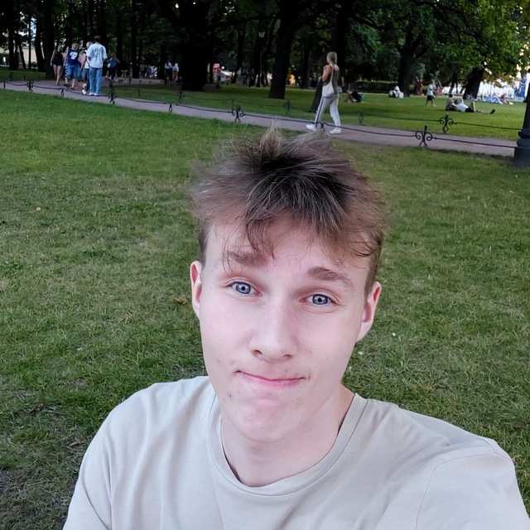
Команда
Кузнецов Владислав
Тимлид
Денисова Елизавета
Аналитик
Зайкова Снежана
Дизайнер
Беликов Данил
Backend-разработчик
Гук Егор
Frontend-разработчик

Slide 3

Проблема
Существующие модели распознавания речи не справляются с нарушениями артикуляции. Это приводит к низкой точности и неудовлетворительному опыту для пользователей.

Slide 4
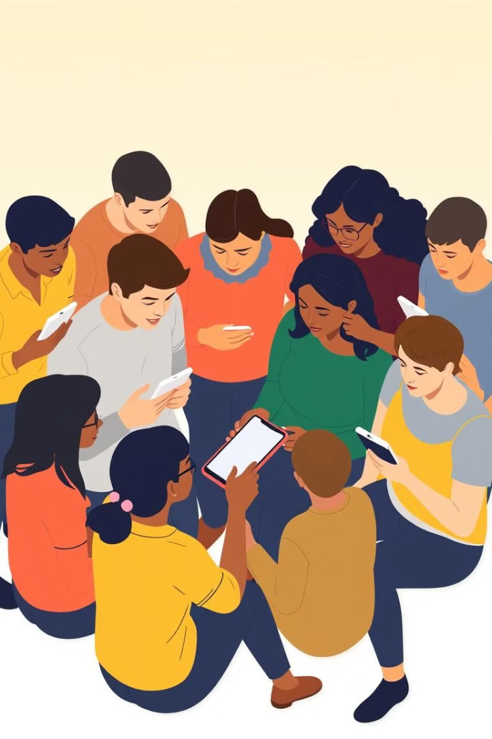
Целевая аудитория и проблемы текущих решений
Родители
Логопеды
Низкая точность диагностики, отсутствие персональных рекомендаций.
Отсутствие удобного инструмента для анализа речи и составления индивидуальных планов.
Люди с нарушениями речи
Неудобный интерфейс, недостаточная персонализация.

Slide 5

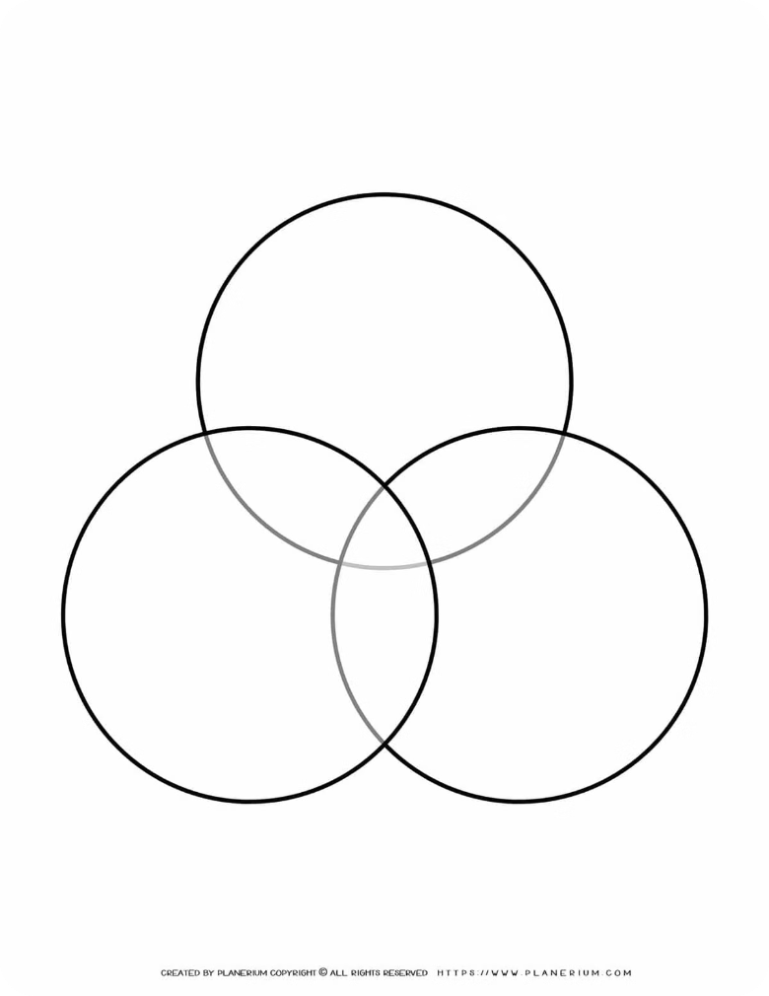



Обзор аналогов
Novator
Анализирует фразы, но не предлагает индивидуальных рекомендаций.
Яндекс Разговор
Превращает речь в текст, но не работает с нарушениями.
Project Relate
Находится в стадии разработки, точность не подтверждена.

Slide 6




Решение
1
Обученные модели
2
Специализированные данные
3
Простота использования

Slide 7

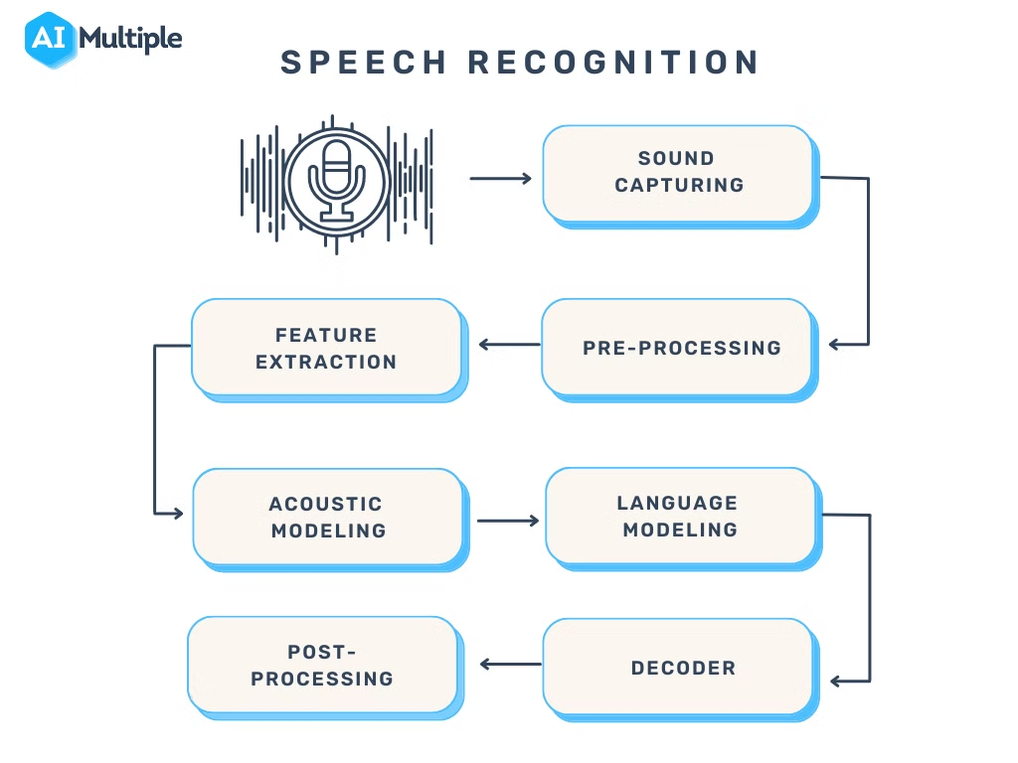
Проектирование продукта
Модули
Технологии
Приложение состоит из модулей записи речи, обработки, обратной связи и интерфейса пользователя, каждый из которых выполняет свою задачу.
Для разработки мы используем передовые технологии, такие как Kivy, Python, MySQL, TensorFlow и PyTorch.
Прототип
Прототип приложения разработан в Figma, и включает экраны регистрации, авторизации, записи, результатов, личного кабинета, и настроек.

Slide 8
Планирование работ
Этап 1
1
Аналитик собирает требования и формирует техническое задание. Тимлид организует встречу, ставит задачи и создаёт план разработки. Дизайнер делает первые эскизы интерфейса.
2
Этап 2
Тимлид разрабатывает архитектуру приложения, backend-разработчик проектирует API и структуру базы данных, frontend-разработчик определяет структуру клиентской части.
Этап 3
3
Дизайнер создаёт макеты экранов и передаёт их frontend-разработчику.
4
Этап 4
Backend-разработчик реализует серверную часть и алгоритмы обработки речи.
Этап 5
5
Frontend-разработчик реализует экраны приложения, интегрируя их с backend.
6
Этап 6
Аналитик тестирует приложение на соответствие требованиям, разработчики исправляют ошибки и оптимизируют работу.
Этап 7
7
Тимлид организует выпуск приложения, команда готовит рекомендации для дальнейшего развития.

Slide 9
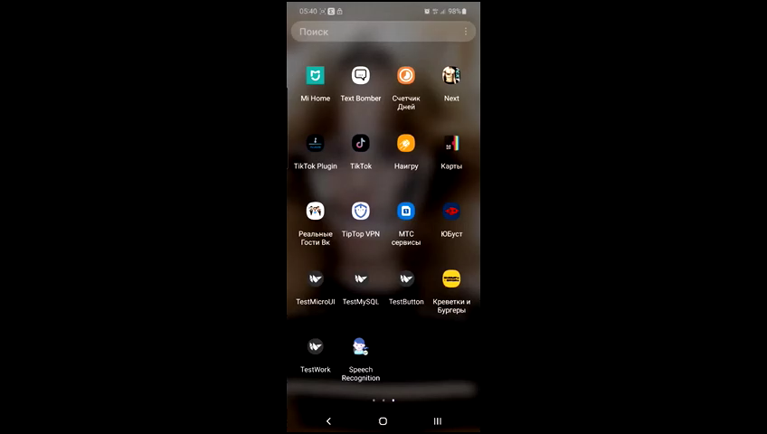
Деммонстрация решения
Приложение обладает простым и интуитивным интерфейсом, а также поддерживает работу на платформе Android. В будущем мы планируем расширить функционал, добавив поддержку iOS, внедрить многоязычность, улучшить алгоритмы распознавания и разработать систему обучения.

Slide 10
Команда
Кузнецов Владислав
Тимлид
Денисова Елизавета
Аналитик
Зайкова Снежана
Дизайнер
Беликов Данил
Backend-разработчик
Гук Егор
Frontend-разработчик

